Slide 1
UML基础与应用
朱海波

Slide 2
第二章 用例图
教学内容：
1、UML视图介绍
2、用例图介绍
3、理解用例图
4、用例图描述
5、怎样绘制用例图

Slide 3
2.1 UML视图

Slide 4
1. 用例视图
用途：描述系统应该具备的功能，即被称为参与者的外部用户所能观察到的功能。
用例视图是几个视图的核心，它的内容直接驱动其他视图的开发。

Slide 5
2. 逻辑视图
用途：描述用例视图中提出的系统功能的实现。
逻辑视图既描述系统的静态结构，也描述系统内部的动态协作关系。
使用者：主要是设计人员和开发人员。
组成：静态结构在类图和对象图中进行描述；动态模型在状态图、时序图、协作图以及活动图中进行描述。

Slide 6
3. 并发视图
用途：考虑资源的有效利用、代码的并行执行以及系统环境中异步事件的处理。
使用者：主要是开发人员和系统集成人员。
组成：状态图、协作图和活动图。

Slide 7
4. 组件视图
用途：描述系统的实现模块以及它们之间的依赖关系。
组成：组件图。
使用者：主要是开发人员。

Slide 8
5. 配置视图
用途：显示系统的物理部署，并描述位于节点实例上的运行组件实例的部署情况。
组成：配置图。
使用者：开发人员、系统集成人员和测试人员。

Slide 9
2.2 用例图
用例图显示一组用例，参与者以及它们之间的关系。用于需求分析阶段，即确定“谁使用系统以及做什么”。
画好用例图是由软件需求到最终实现的第一步。
用例图包括以下3方面内容。
（1）用例（Use Case）
（2）参与者（Actor）
（3）关系（依赖、泛化以及关联）
用例图的主要元素是用例和参与者：所谓用例是指对系统提供的功能(或系统的用途)的描述；参与者是指可能使用用例的人或外部系统。两者的关系是“谁使用了哪个用例”.
用例图着重于从系统外部参与者的角度来描述系统需要提供哪些功能，并且指明这些功能的参与者是谁。

Slide 10
1. 参与者（Actor）
参与者（Actor）是系统外部的一个实体（可以是任何的事物或人），它以某种方式参与了用例的执行过程。
参与者通过向系统输入或请求系统输入某些事件来触发系统的执行。参与者是系统之外，透过系统边界与系统进行有意义交互的任何事物（人或事物）。
在处理参与者时，应考虑其参与系统的身份，而不是人名或工作名。
在UML中，参与者用人形图符表示。
但参与者未必是人，可以是一个外部系统。

Slide 11
参与者—识别思路
谁使用该系统
谁改变系统的数据
谁从系统获取信息
谁需要系统的支持以完成日常工作任务
谁负责维护、管理并保持系统正常运行
系统需要应付那些硬件设备
系统需要和那些外部系统交互
谁对系统运行产生的结果感兴趣

Slide 12
例如：案例1——库存管理系统
某汽车制造厂需要一套库存管理系统，该系统实现的业务：生产工人根据生产计划领取物料，库存操作员根据生产系统的派单准备，交付给领料工人，余料即时归还库房。库房管理人员定期盘点库存，通知供应商供货，对长期积存的货物，申请退货。

Slide 13
识别思路：
谁使用该系统
谁改变系统的数据
谁从系统获取信息
谁需要系统的支持以完成日常工作任务
谁负责维护、管理并保持系统正常运行
系统需要应付那些硬件设备
系统需要和那些外部系统交互
谁对系统运行产生的结果感兴趣
操作员，管理员
操作员，管理员
操作员，管理员
领料员,退料员,操作员,管理员,供应商
管理员
生产系统, 供应商系统
操作员,管理员,领料员,退料员

Slide 14
库存管理系统的参与者

Slide 15

2. 用例
用例实例是在系统中执行的一系列动作，这些动作将生成特定参与者可见的价值结果。一个用例定义一组用例实例。
用例是由一组用例实例组成的，用例实例也就是常说的“使用场景”，就是用户使用系统的一个实际的、特定的场景
用例应该给参与者带来可见的价值，这点十分关键

Slide 16
识别用例
识别用例最好的办法就是从分析系统的参与者开始，先列出所有的参与者，在根据每个参与者列出与它有关的用例。在识别用例的过程中，通过以下的几个问题可以帮助识别用例：
（1）参与者希望系统提供什么功能？
（2）系统是否存储和检索信息？如果是，这个行为由哪个参与者触发?
（3）当系统改变状态时，通知参与者吗？
（4）存在影响系统的外部事件吗？
（5）是哪个参与者通知系统这些事件？

Slide 17
用例分析
用例分析是处于系统的需求分析阶段，这个阶段应该尽量的避免去考虑系统实现的细节问题。也就是说，用例描述的是一个系统做什么，而不是怎么做。

Slide 18
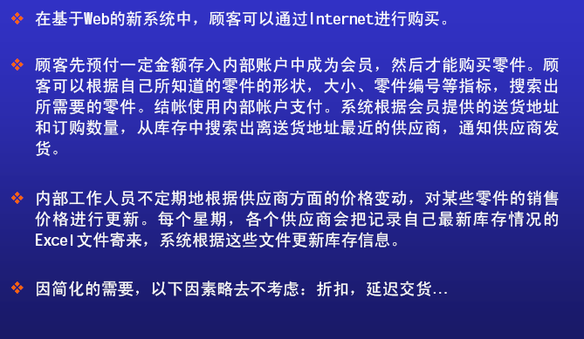
案例2：零件销售系统

Slide 19
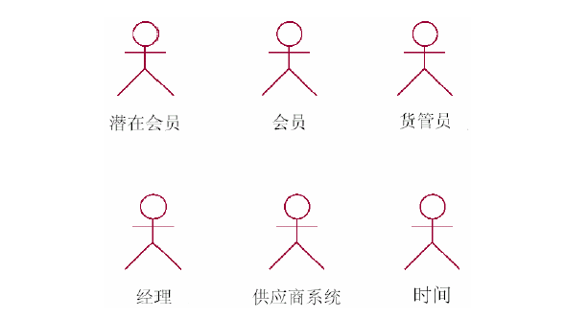
案例2：零件销售系统的参与者

Slide 20
案例2：零件销售系统的用例
货管员登录
注册
货管员
潜在会员
管理价格
会员登录
管理库存
管理订单
打印报表
检索零件
经理
开放帐户
会员
购物
经理登录
结帐
修改个人资料
检索会员
时间
查询历史纪录
检查帐户

Slide 21
案例2：零件销售系统
货管员登录
注册
货管员
潜在会员
管理价格
会员登录
管理库存
管理订单
打印报表
检索零件
经理
开放帐户
会员
购物
经理登录
结帐
修改个人资料
检索会员
时间
查询历史纪录
检查帐户

Slide 22
3. 关系
参与者与用例之间
关联关系
用例与用例之间
包含关系 (include)
扩展关系 (extend)
泛化关系 (generalization)
参与者与参与者之间
泛化关系 (generalization)

Slide 23
（1）参与者与用例之间的关系
关联关系
描述参与者与使用用例之间的关系。在UML中，关系用实线表示，实线可以有箭头，也可以没有箭头。
例：参与者与用例通过关联相连。

Slide 24
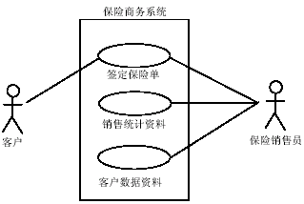

Slide 25
（2）用例间的关系
①包含关系(include)
包含关系中一个用例总是使用另一个用例的功能
如果两个以上用例有大量一致的功能，则可以将这个功能分解到另一个用例中。
一个用例的功能太多时，可以用包含关系建模两个小用例。
包含关系中基用例本身是不完整的。
例如：
本例中，用例“验证信用卡” 检查输入的信用卡号是否有效，信用卡是否有足够的资金。
《include》
购买物品结算
验证信用卡
会员

Slide 26
②扩展关系(extend)
扩展关系允许一个用例（可选）扩展另一个用例的功能。
当某个新用例在原来的用例基础上增加了新的步骤序列，则原用例被称作基用例，这种关系被称为扩展关系。
基用例可以单独存在，但在一定的条件下，他的行为可以被另一个用例的行为延伸。扩展只能发生在基用例的序列中某个特定的点上，这个点叫扩展点。
扩展关系中基用例本身是完整的。

Slide 27
例如：
《extend》
借书
查找书目
读者
《include》
身份验证

Slide 28
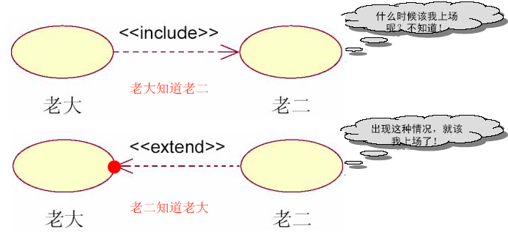
包含关系与扩展关系的区别

Slide 29
③泛化关系（也称类属或概括关系）
泛化关系其实是子类与父类的关系。象类之间的泛化关系一样，用例和参与者也可以继承另一个用例和参与者。

Slide 30
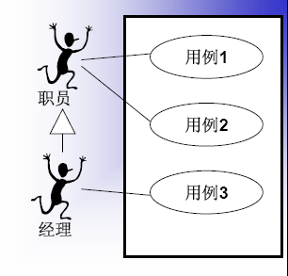
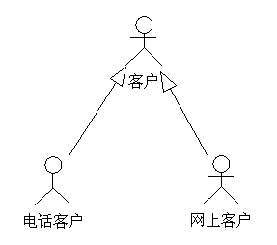
（3）参与者与参与者之间
在用例图中，使用泛化关系来描述多个参与者之间的公共行为。
Customer
Personal
Company

Slide 31
2.3 理解用例图
通过前面的讲解，大家已经对用例图有了一定认识，下面给出一个用例图实例——棋牌馆管理系统。通过读图总结，希望学生能进一步理解用例图。

Slide 32
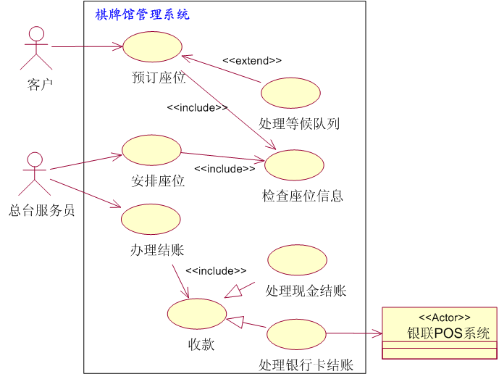
理解用例图

Slide 33
读图小结
这张用例图首先定义了三个基用例：预订座位、安排座位和处理结账
客户通过Internet启动“预订座位”用例，在“预订座位”用例的执行过程中，将“检查座位信息”（被包含用例），如果没有空闲的座位或满意的座位，可以选择进入等候队列，这样就将启动扩展用例“处理等候队列”。
总台服务员在客户到棋牌馆时，启动“安排座位”用例，在执行过程中，将启动被包含用例“检查座位信息”。
当客户要离开棋牌馆时，总台服务员将启动“处理结账”用例，并且定义了两种“收款”用例，一个是“处理现金结账”，另一个是“处理银行卡结账”，而后一个用例将通过与外部系统“银联POS系统”交互来完成。

Slide 34
2.4 用例的描述
建立实际的系统，还需要更多的细节，这些细节写在事件流文档中。
事件流是通过文字描述一个用例的行为，说明用例的逻辑流程。发起用例的参与者是谁，用例的前置条件是什么，主事件流，其他事件流和完成后的后置条件是什么，从用例中获益的参与者是谁。
事件流包括：简要说明、前置条件、主事件流、其他事件流和后置条件。

Slide 35
简要说明：每个用例应有一个相关说明，描述该用例的作用。
前置条件（前提条件）：列出开始用例之前必须满足的条件。
主事件流：显示用例从开始到结束的完整的正常流程。
其他事件流：显示异常条件或错误。
后置条件（事后条件）：用例结束后系统应具备的状态。

Slide 36
用例描述模板
用例编号 | [为用例制定一个唯一的编号，通常格式为UCxx]
用例名称 | [应为一个动词短语，让读者一目了然地知道用例的目标]
用例概述 | [用例的目标，一个概要性的描述]
范围 | [用例的设计范围]
主参与者 | [该用例的主Actor，在此列出名称，并简要的描述它]
次要参与者 | [该用例的次要Actor，在此列出名称，并简要的描述它]
项目相关人 利益说明 | 项目相关人 |  | 利益
 | [项目相关人员名称] |  | [从该用例获取的利益]
 | …… |  | ……
前置条件 | [即启动该用例所应该满足的条件。]
后置条件 | [即该用例完成之后，将执行什么动作。]
成功保证 | [描述当前目标完成后，环境变化情况。]
基本事件流 | 步骤 | 活动
 | 1 | [在这里写出触发事件到目标完成以及清除的步骤。]
 | 2 | ……(其中可以包含子事件流，以子事件流编号来表示)
扩展事件流 | 1a | [1a表示是对1的扩展，其中应说明条件和活动]
 | 1b | ……(其中可以包含子事件流，以子事件流编号来表示)
子事件流 | [对多次重复的事件流可以定义为子事件流，这也是抽取被包含用例的地方。]
规则与约束 | [对该用例实现时需要考虑的业务规则、非功能需求、设计约束等]

Slide 37
例如： “ATM取钱”用例的事件流
简要说明：客户可以从ATM机上取出自己帐目上的部分或者全部存款。
前提条件：无
主事件流： （见下页）

Slide 38
用例 “取钱”的事件流
客户将卡插入ATM机，开始用例。
ATM显示欢迎消息并提示客户输入密码。
客户输入密码。
ATM确认密码有效。如果无效则执行其他事件流A1。如果与主机联接有问题，则执行异常事件流E1。
ATM提供以下选项：存钱，取钱，查询 。
用户选择取钱选项。
ATM提示输入所取金额。
用户输入所取金额。
ATM确定该帐户是否有足够的金额。如果余额不够，则执行其他事件流A2，如果与主机联接有问题，则执行异常事件流E1。
ATM从客户帐户中减去所取金额。
ATM向客户提供要取的钱。
ATM打印清单。
ATM退出客户的卡，用例结束。

Slide 39
用例 “取钱”的事件流
其他事件流A1：输入无效密码
ATM告诉客户该密码错误。
ATM退出客户的卡，用例结束。
其他事件流A2：余额不足
ATM告诉客户该帐户余额不足。
ATM退出客户的卡，用例结束。
异常事件流E1：连接主机出现错误
ATM告诉客户连接主机出现错误。
ATM在错误日志记下错误。
ATM退出客户的卡，用例结束。
事后条件：无

Slide 40
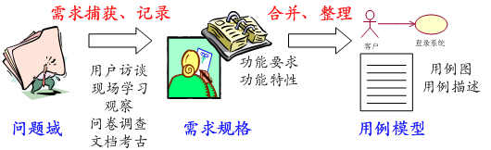
2.5 如何绘制用例图
用例图的绘制流程
以下是以个人图书管理系统为例，介绍如何绘制用例图

Slide 41
首先，记录需求—特性表
编号 | 说明
FEAT01 | 新增书籍信息
FEAT02 | 修改已有的书籍信息
FEAT03 | 书籍信息按计算机类、非计算机类分别建档
FEAT04 | 录入新书时能够自动按规则生成书号
FEAT05 | 计算机类与非计算机类书籍采用不同的书号规则
FEAT06 | 录入新书时如果重名将自动提示
FEAT07 | 按书名、作者、类别、出版社等关键字组合查询书籍
FEAT08 | 列出所有书籍信息
FEAT09 | 记录外借情况
FEAT10 | 外借状态能够自动反应在书籍信息中
FEAT11 | 按人、按书查询外借情况
FEAT12 | 列出所有的外借情况
FEAT13 | 按特定时间段统计购买金额、册数
FEAT14 | 所有查询、列表、统计功能应可以单独对计算机类或非计算机类进行

Slide 42
其次，识别参与者
已有的上下文关系图（表示系统范围）及其他相关模型：它们描述了系统与外部系统的边界，从这些图中可以寻找出与系统有交互关系的外部实体。
项目相关人员分析：对项目的相关人员进行分析，就能够决定出哪些人将会与系统进行交互。
书面的规格说明和其它项目文档（如会谈备忘录等）
需求研讨会和联合应用开发会议的记录：这些会议的参与者通常是很重要的，因为他们在组织中所代表的角色就是可能与系统发生交互的参与者。
当前过程和系统的培训指南及用户手册：这些东西中经常会有潜在参与者。

Slide 43
合并需求获得用例
特性 | 用例
FEAT01.新增书籍信息 FEAT03.书籍信息按计算机类、非计算机类分别建档 FEAT04.录入新书时能够自动按规则生成书号 FEAT05.计算机类与非计算机类书籍采用不同的书号规则 FEAT06.录入新书时如果重名将自动提示 | UC01.新增书籍信息
FEAT02.修改已有的书籍信息 | UC02.修改书籍信息
FEAT07.按书名、作者、类别、出版社等关键字组合查询书籍 FEAT08.列出所有书籍信息 FEAT14.所有查询、列表、统计功能应可以单独对计算机类或非计算机类进行 | UC03.查询书籍信息
FEAT09.记录外借情况 FEAT10.外借状态能够自动反应在书籍信息中 | UC04.登记外借信息
FEAT11.按人、按书查询外借情况 FEAT12.列出所有的外借情况 FEAT14.所有查询、列表、统计功能应可以单独对计算机类或非计算机类进行 | UC05.查询外借信息
FEAT13.按特定时间段统计购买金额、册数 FEAT14.所有查询、列表、统计功能应可以单独对计算机类或非计算机类进行 | UC06.统计金额和册数

Slide 44
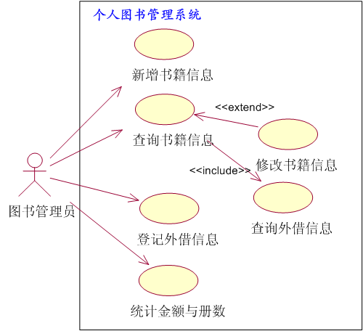
绘制用例图

Slide 45
细化用例描述—搭框架
1.用例名称：新增书籍信息（UC01）
2.简要说明：录入新购书籍信息，并自动存储建档。
3.事件流：
3.1 基本事件流
3.2 扩展事件流
4.非功能需求
5.前置条件：用户进入图书管理系统。
6.后置条件：完成新书信息的存储建档。
7.扩展点：无
8.优先级：最高（满意度 5，不满意度5）

Slide 46
细化用例描述—填血肉
……
3.事件流：
3.1 基本事件流
1）图书管理员向系统发出“新增书籍信息”请求；
2）系统要求图书管理员选择要新增的书籍是计算机类还 是非计算机类； 3）图书管理员做出选择后，显示相应界面，让图书管理
员输入信息，并自动根据书号规则生成书号；
4）图书管理员输入书籍的相关信息，包括：书名、作者、
出版社、ISBN号、开本、页数、定价、是否有CDROM；
5）系统确认输入的信息中书名未有重名；
6）系统将所输入的信息存储建档。
3.2 扩展事件流
5a）如果输入的书名有重名现象，则显示出重名 的书籍，并要求图书管理选择修改书名或取消输入；
5a1）图书管理员选择取消输入，则结束用例，不做存储建档工作；
5a2）图书管理员选择修改书名后，转到5）
4.非功能需求：无特殊要求
……

Slide 47
编写要点
使用简单的语法：主语明确，语义易于理解；
明确写出“谁控制球”：也就是在事件流描述中，让读者直观地了解是参与者在控制还是系统在控制；
从俯视的角度来编写：指出参与者的动作，以及系统的响应，也就是从第三者观察的角度；
显示过程向前推移：也就是第一步都有前进的感（例如，用户按下tab键作为一个事件就是不合适的）；
显示参与者的意图而非动作（如果只描述了动作，人们不能够很容易地直接从事件流描述中理解用例）；

Slide 48
编写要点
包括“合理的活动集”（带数据的请求、系统确认、更改内部、返回结果）；
用“确认”而非“检查是否”，例如“系统确认所输入的信息中书名未有重名”；
可选择地提及时间限制；
采用“用户让系统A与系统B交互”的习惯用语；
采用“循环执行步骤x到y，直到条件满足”的习惯用语。

